Slide 1
PROGETTO
CO-FINANZIATO
DAL PROGRAMMA
ERASMUS PLUS
DELL’UNIONE EUROPEA
MUSIC: A MELODIC METHODOLOGY INTO TEACHING AND LEARNING 2018-1-ES01-KA229-050761 SCHOOL EXCHANGE PARTNERSHIP
Il Team Italiano del Convitto Nazionale Regina Margherita di Anagni - Italia
ha partecipato alla terza attività di insegnamento, apprendimento e formazione organizzata dalla scuola
CONVITTO NAZIONALE REGINA MARGHERITA -SCUOLE ANNESSE
Anagni Italy
10.11.2019-16.11.2019

Slide 2
Scuole partner:
I.E.S.Pablo Ruiz Picasso El Ejido, Spagna coordinatore
Gymnasio Valtinou, Trikala-Grecia
Colegiul National «Ion Luca Caragiale», Moreni-Romania
Convitto Nazionale «Regina Margherita» -Scuole annesse , Anagni- Italia
Agrupamento de Escolas Penafiel Sudeste, Penafiel -Portogallo

Slide 3
Obiettivi del progetto
Sviluppare negli studenti e nei docenti abilità e competenze e di alta qualità: competenze interculturali, sociali, civiche, digitali, linguistiche, alfabetizzazione e consapevolezza culturale.
Ridurre il disagio economico degli studenti, arginando l’esclusione scolastica e sociale. Migliorare la cooperazione e comunicazione tra diversi gruppi sociali ed etnici potenziando lo sviluppo umano di ciascuno.
Sviluppare le capacità sociali e civiche è essenziali nel processo di comunicazione e
funzionamento nella società che sta diventando sempre più multiculturale: è necessario diventare coscienti del fatto che si fa parte dell'unione Europa ed essere consapevoli del background storico, linguistico e culturale di ogni paese in modo da raggiungere un adeguato grado di comprensione e la tolleranza per ciò che è diverso .
Migliorare le capacità comunicative in inglese, acquisire conoscenza di altre lingue e migliorare l'uso delle tecnologie dell'informazione
Migliorare l'acquisizione di competenze trasversali :il nostro progetto utilizza approcci interdisciplinari e il suo scopo è mostrare agli studenti che la conoscenza di diverse materie è applicata in ogni aspetto della loro vita quotidiana

Slide 4
I prodotti finali che abbiamo realizzato durante le attività di apprendimento, didattica e formazione presso Convitto Nazionale Regina Margherita- Scuole Allegati, Anagni, Italia 10.11.2019-16.11.2019
https://sites.google.com/d/11DUsC3xXxe84n24RuTV5mE0_qA8gL_pH/p/10hJHlooDkMcgBPsB3lMWPXkZrCAKbRSu/edit
• "Traditional tools", the final product consisting of a brochure and a collection DVD. The brochure contains elements that relate to how these are made tools, explanations about the reason for choosing the material, description their, the story of the instrument and what kind of music it is used for. Each country has presented live at least one representative musical instrument. The DVD collection will includes music tracks and clips of musicians performing with traditional tools. https://docs.google.com/presentation/d/1j2UofJRXRlkuYVnY4EmiUKki6qFOwlCl/edit#slide=id.p1
• "My musical instrument". The students made their own musical instruments
with materials of their choice, for example: cans, pieces of wood, plastic,
leather, metal, etc. They learned that these tools are also a
means of communication. Video recordings were made, in mixed groups, with use
these unconventional instruments.

Slide 5
• "Friendship through music". This final product is represented by a series of interpretations
of a choir that sang songs about friendship, the final performance being recorded.
• Before the activity, each school proposed several songs about friendship and then,
by mutual agreement, two different songs were chosen from the list of proposals for each
partner country.
• For these songs were developed techniques for teaching-learning English and
were discussed in terms of vocabulary, grammar, message conveyed, and pronunciation
song in each partner school and then were taught.
The team presented its songs, English teaching techniques developed on the basis
them, and then selected a song to teach others. In the end they were chosen
five songs sung for friendship by friends from five countries
https://docs.google.com/presentation/d/1XHgnb5SuqVOFXF-Az-DglrrMZTVWvtGb/edit#slide=id.p1
.

Slide 6
Le attività che abbiamo svolto durante questo incontro di progetto sono state
secondo il programma stabilito di comune accordo tra i partner, prima dell'incontro.
Le attività sono state scelte in modo da soddisfare gli obiettivi del progetto al fine di
terzo incontro di progetto. Ho avuto cinque giorni interi in cui ho collaborato a
raggiungere gli obiettivi proposti, momenti che hanno rappresentato una manifestazione della gioia di
incontrare i nostri partner e scambiare buone pratiche.
Tutti i partecipanti hanno ritenuto che le attività fossero rilevanti per la performance
obiettivi perché siamo riusciti a sviluppare i prodotti finali destinati a queste attività
apprendimento, insegnamento e formazione, ho scoperto com'è il sistema educativo in Italia, abbiamo sviluppato competenze comunicative e digitali, gli studenti hanno sviluppato le loro
la capacità di sviluppare un discorso pubblico, abbiamo migliorato la nostra competenza culturale e
Ultimo ma non meno importante, facevo parte di una famiglia europea di membri
team di progetto.

Slide 8
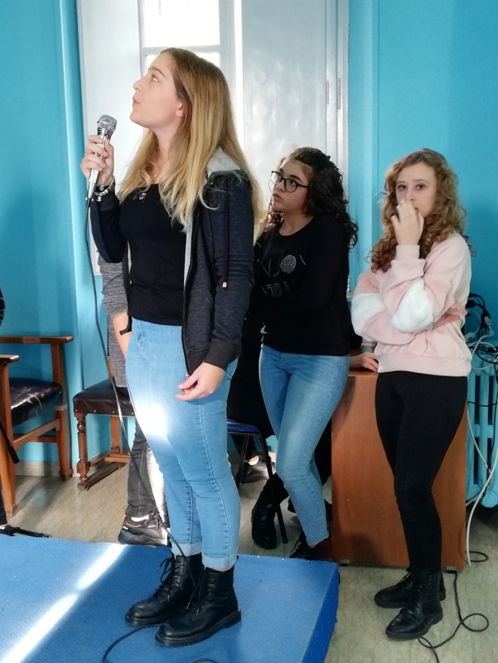
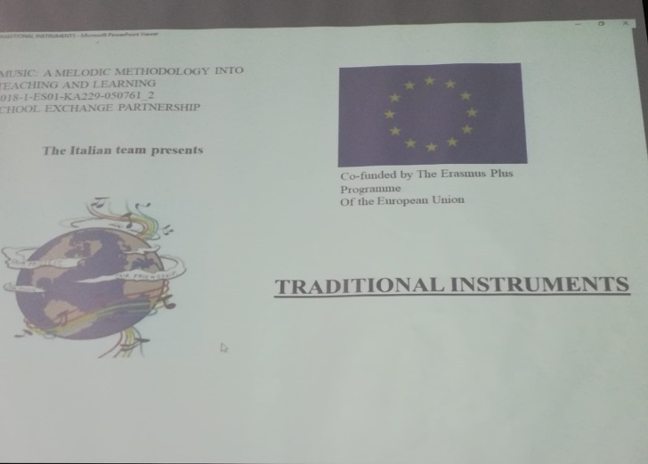
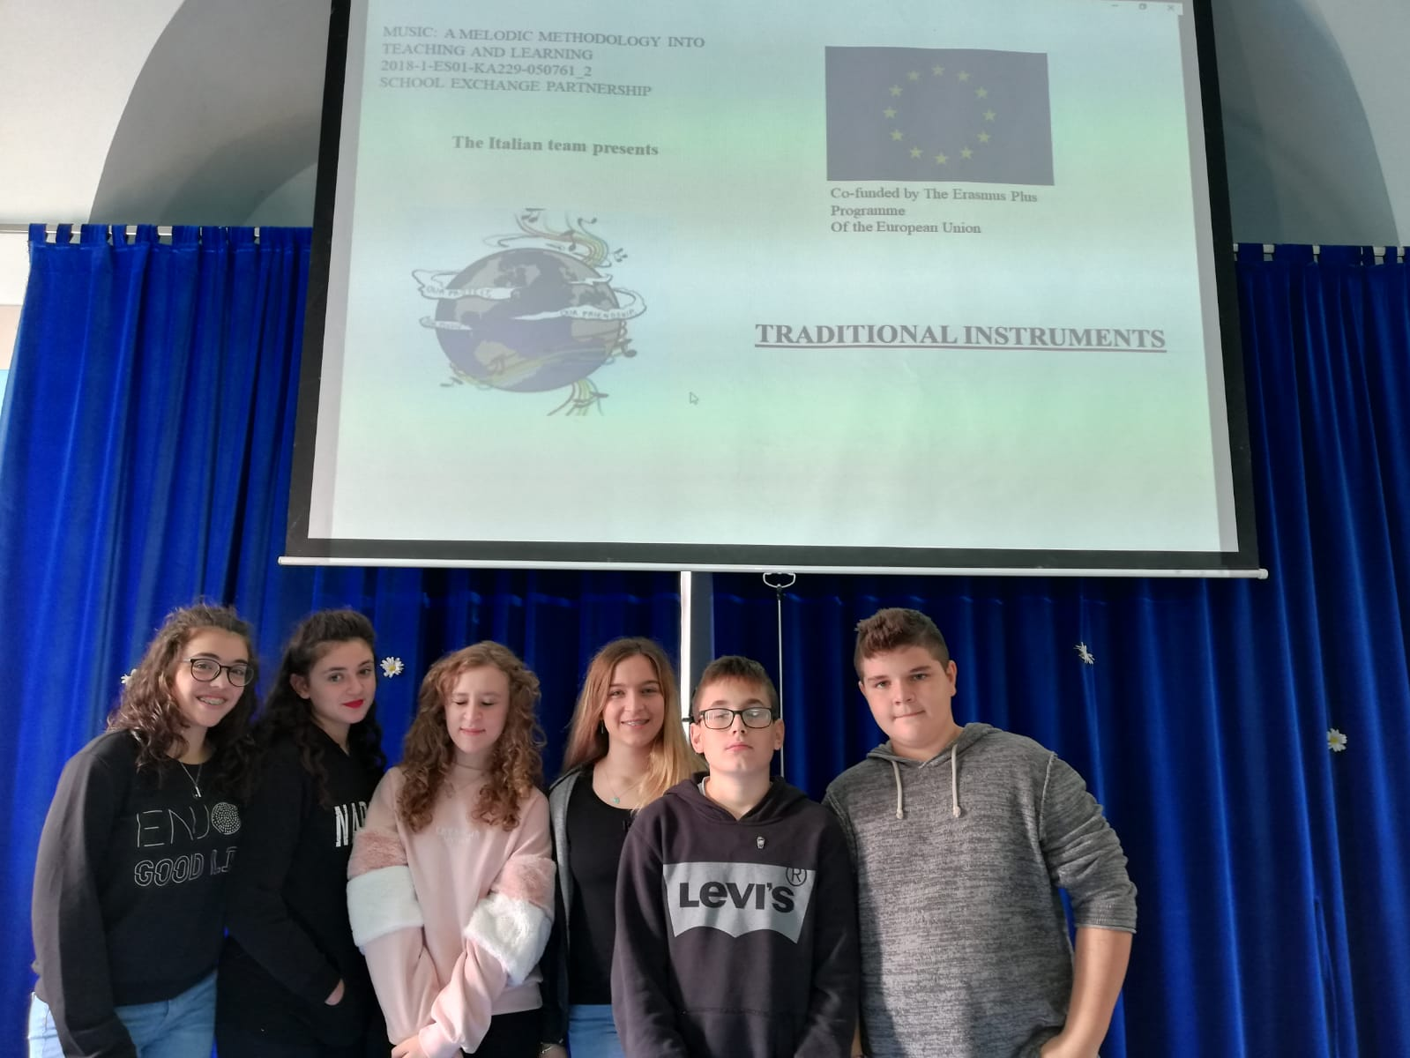
Lunedi 11 novembre, Il team Italiano insieme agli altri team presenta il primo prodotto

Slide 9
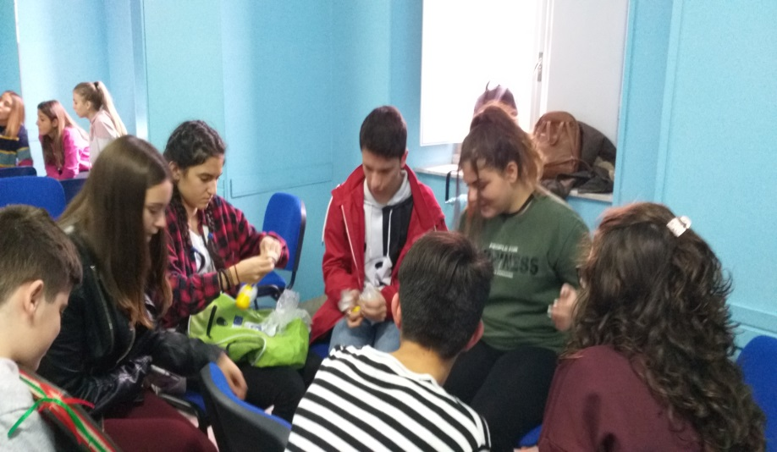
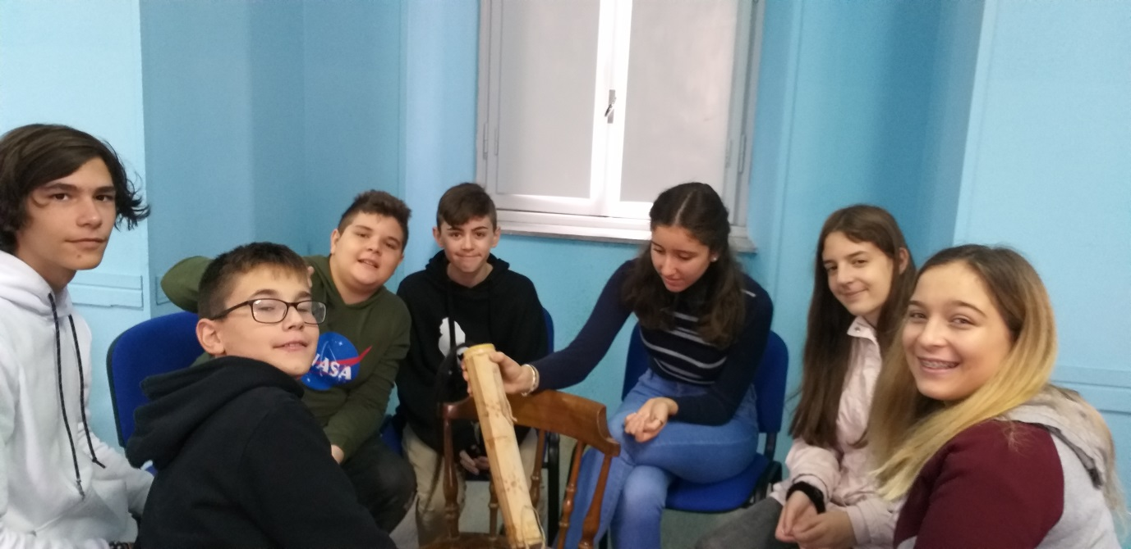
Nelle squadre miste, creiamo i nostri strumenti.
Martedì 12 novembre era
dedicato all'attività di creazione del proprio
strumento, utilizzando materiali trovati di diversa origine.
Poi le squadre di studenti sono riuscite a
improvvisare canzoni, produrre suoni e
ritmo con l'aiuto degli strumenti che hanno
creato. Queste interpretazioni sono state registrate
alla fine dell'attività, in sequenza, poi in gruppi
grande.
Eccoci al lavoro… e ve lo assicuriamo
tutto ha funzionato. Basta un clic...,
visita la nostra pagina facebook
.

Slide 10
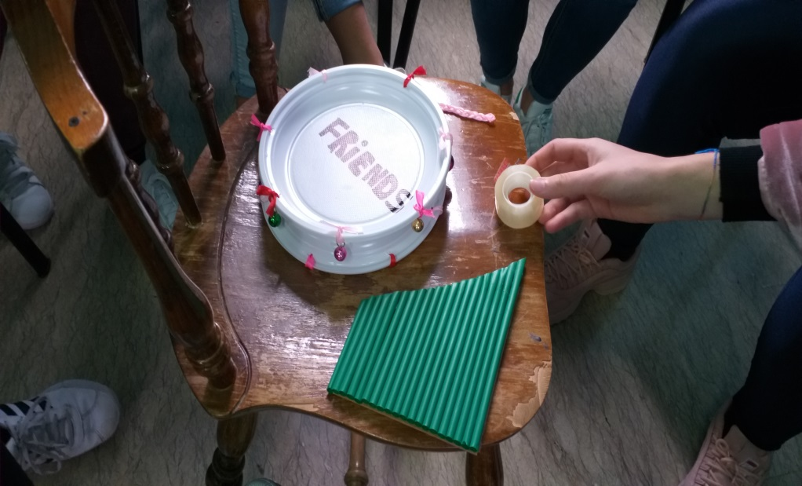
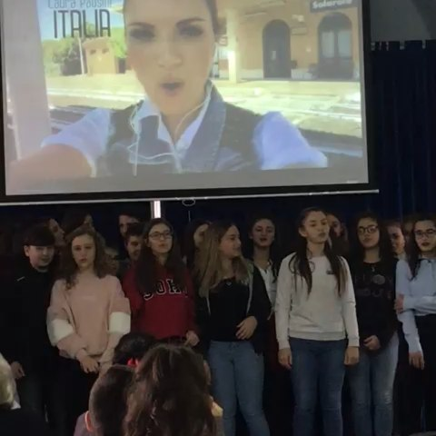
E se li abbiamo ancora creati, diamoglieli
la vita attraverso il suono: We Will Rock You!
https://www.facebook.com/watch/?v=603061800425591

Slide 11
Mercoledì 13 novembre è stata la giornata dedicata all'apprendimento attraverso la musica, il prodotto
chiamato "Amicizia attraverso la musica". Ogni squadra ha sviluppato tecniche per insegnare e imparare l'inglese attraverso le canzoni.
questo metodo - di gioco di ruolo - hanno proposto ai loro colleghi di mettersi in gioco nella risoluzione
esercizi per scoprire e comprendere il messaggio di ciascuno dei due
canzoni preparate. Così, hanno sperimentato come si ottiene la comunicazione
insegnante-studente e quanto questo sia importante nel processo di insegnamento-apprendimento. Per di più,
hanno scoperto che una canzone trasmette un messaggio oltre la linea melodica, attraverso il testo
che accompagnano la musica.
Le tecniche di insegnamento sono state applicate ai seguenti brani:
România - A friend like you (Andy Gramar) ”Gift of a Friend” (Demi Lovato)
Italia - ”Friends will be friends” (Queen) ”You’ve got a friend” (James
Taylor)
Spagna - “See you again”( Wiz Khalifa and Charlie Puth) ”I’ll be there for
you” (The Rembrands)
Grecia - ”Stand by me” (Ben E King) ”Summer of '69” (Bryan Adams)
Portugalia - ”True friend” (Miley Cyrus) ”That's What Friends Are For”
(Dionne Warwick)

Slide 12
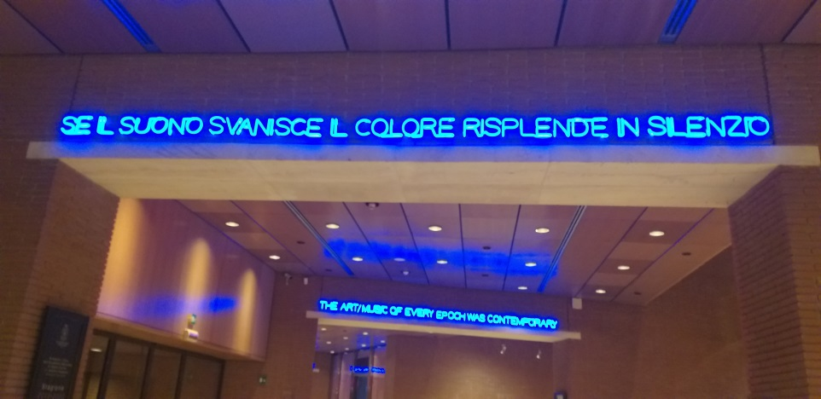
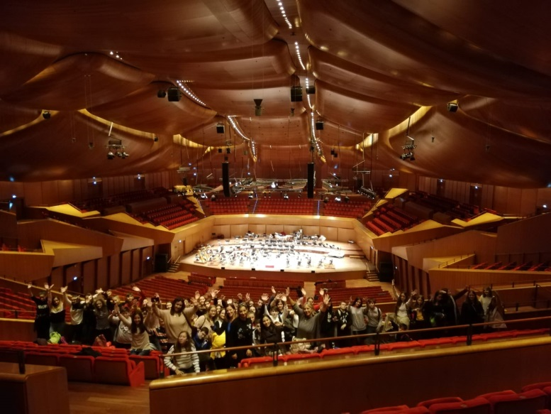
Giovedì 14 novembre
La mattina presto ci siamo ritrovati davanti alla scuola emozionati e curiosi di muoverci
in una visita documentaria al Parco della Musica di Roma, un ensemble
Moderno, una delle più grandi sale per spettacoli e concerti al mondo -
Auditorium. Il Parco della Musica si trova a nord del centro storico di Roma, in una zona
verde, dove si svolsero le Olimpiadi estive del 1960, e oggi ospita la maggior parte
numerose attività dell'Accademia Nazionale di Santa Cecilia.
Siamo rimasti sorpresi di apprendere dalla guida che ci ha accompagnato che l'intero complesso può ospitare
circa 7500 persone (la sala più grande con 2800 posti - Sala Santa
Cecilia). Nel 2014 ha avuto oltre due milioni di visitatori e partecipanti a concerti o at
altri eventi culturali, che lo hanno reso il secondo più visitato
sale da concerto/musica nel mondo, dopo il Lincoln Center di New York.

Slide 13
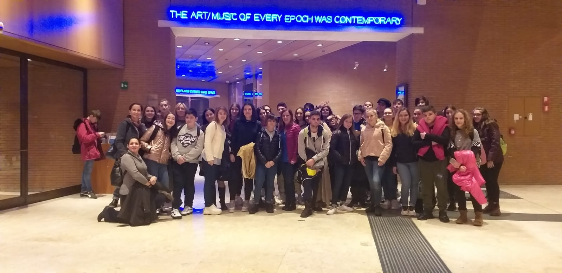
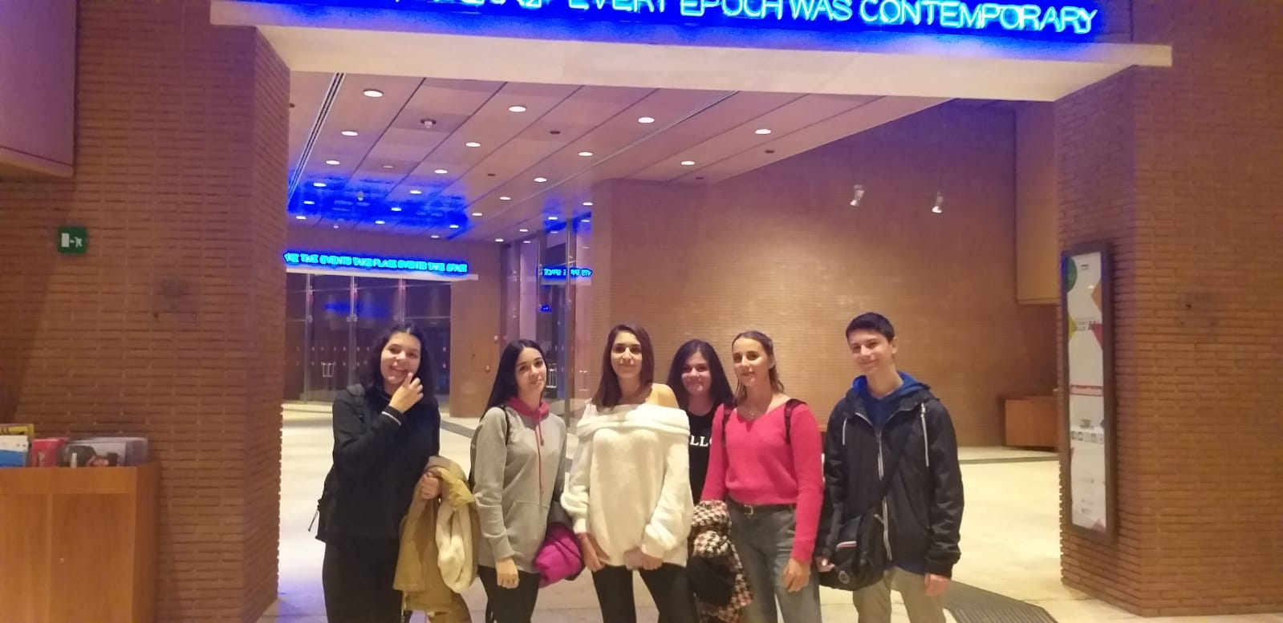
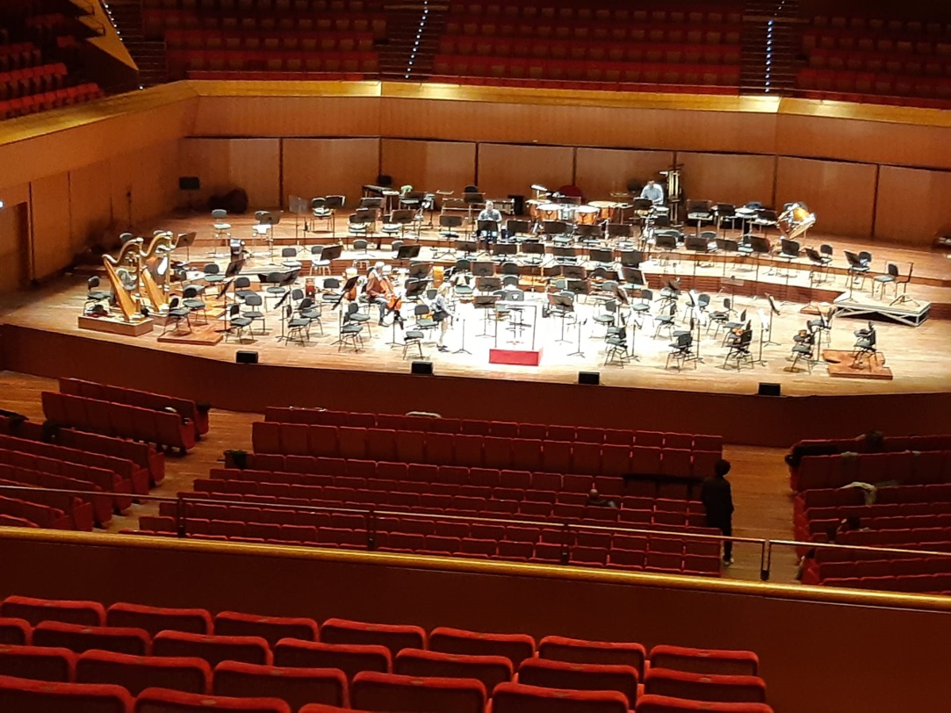

Slide 14
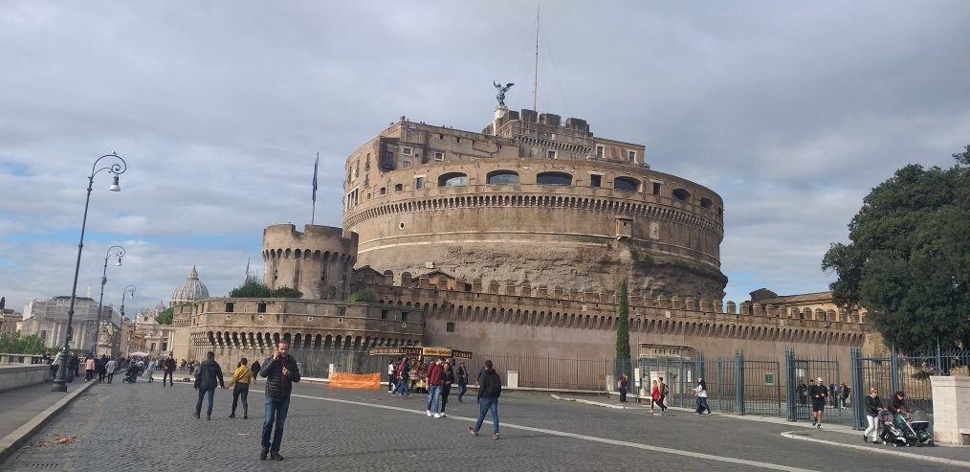
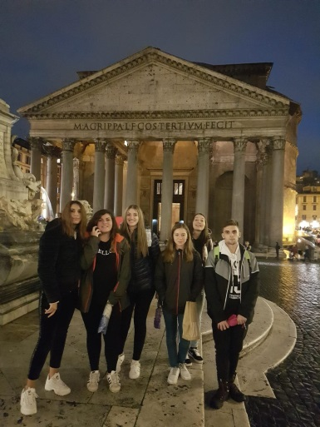
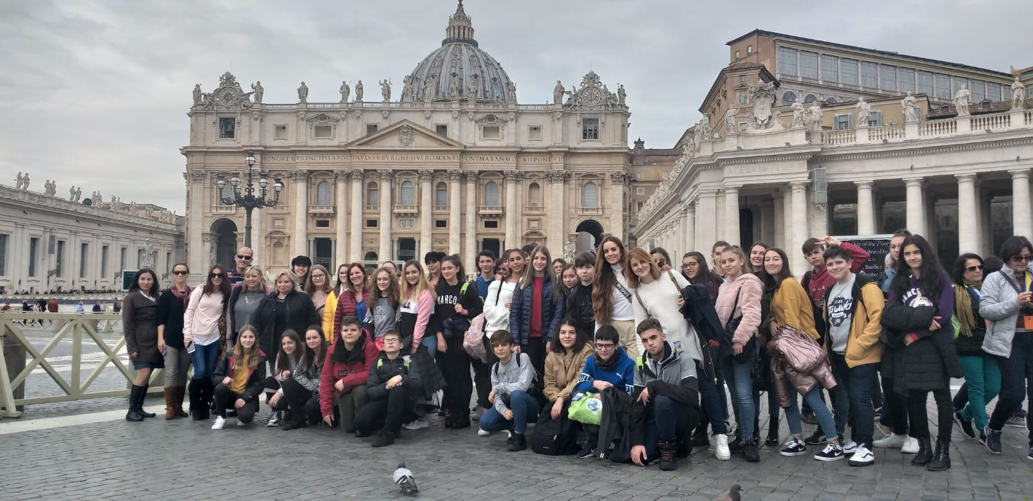
Alla scoperta di Roma antica

Slide 15
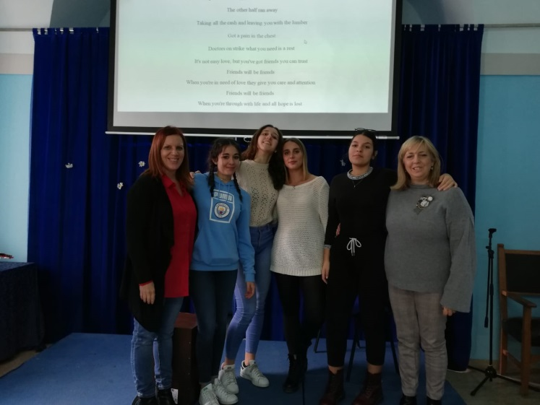
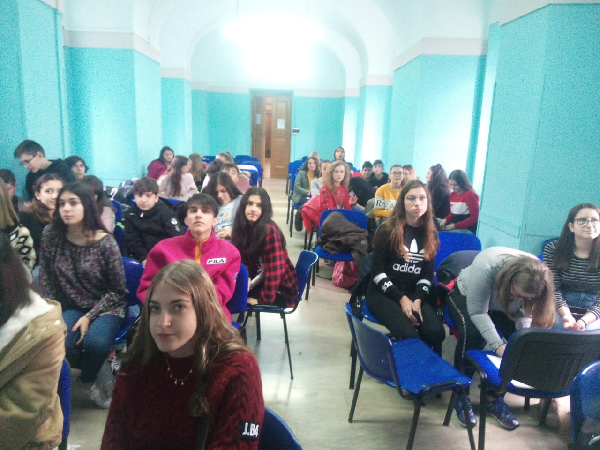
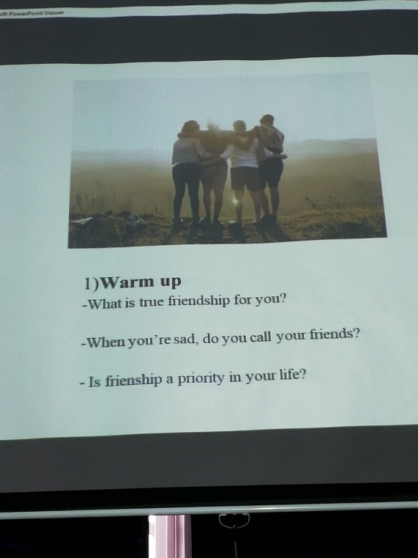
Venerdì 15 novembre è stata la giornata dedicata alla presentazione dei prodotti finali dell'attività
per studiare. Questi sono stati pubblicati sul sito web del progetto e possono essere trovati qui:
https://sites.google.com/iespabloruizpicasso.es/erasmuspluska229music/final-products/the-3rd-ltt-activities-final-products?authuser=0
La Brochure con strumenti musicali tradizionali, DVD con spettacoli selezionati
per ogni strumento, il prodotto « Friendship through music" comprende sia il materiale che
le tecniche didattiche proposte per meglio comprendere il messaggio dei brani musicali
selezionati, così come la registrazione dei cinque canti che gli studenti hanno imparato insieme
https://www.facebook.com/watch/?v=477122166342937

Slide 16
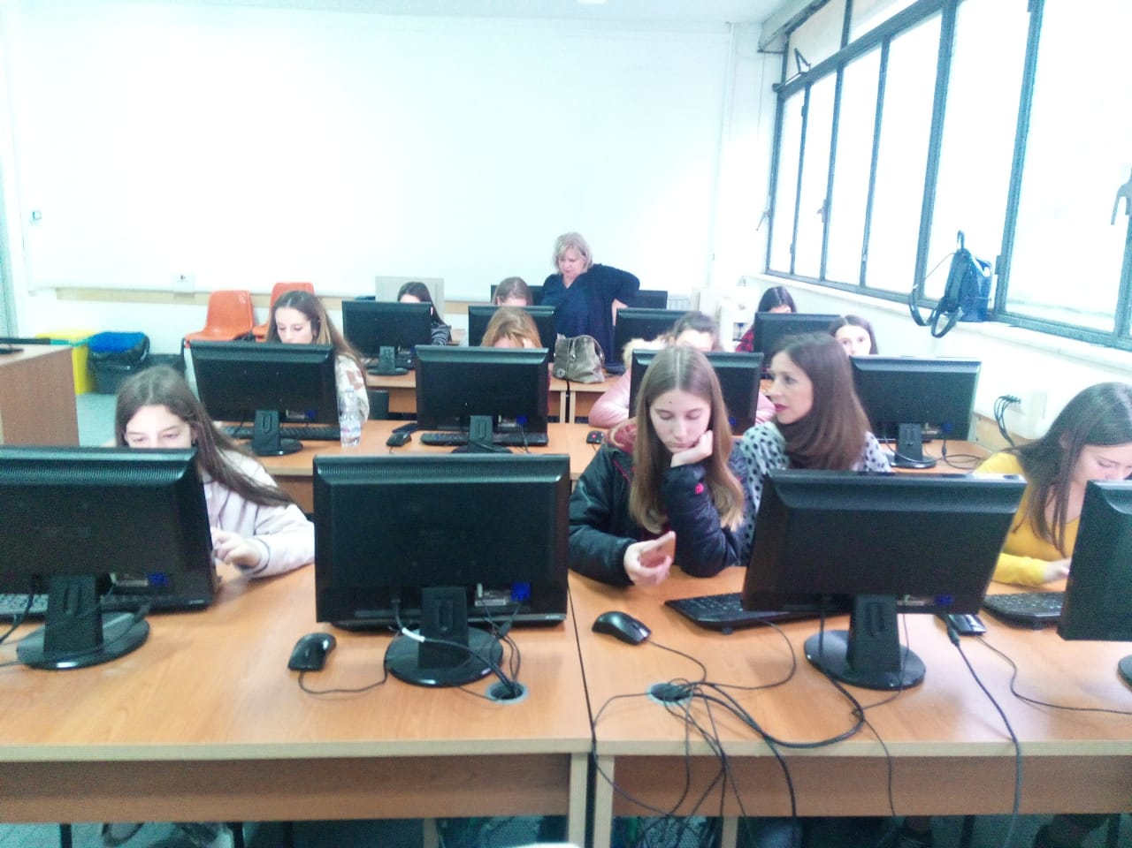
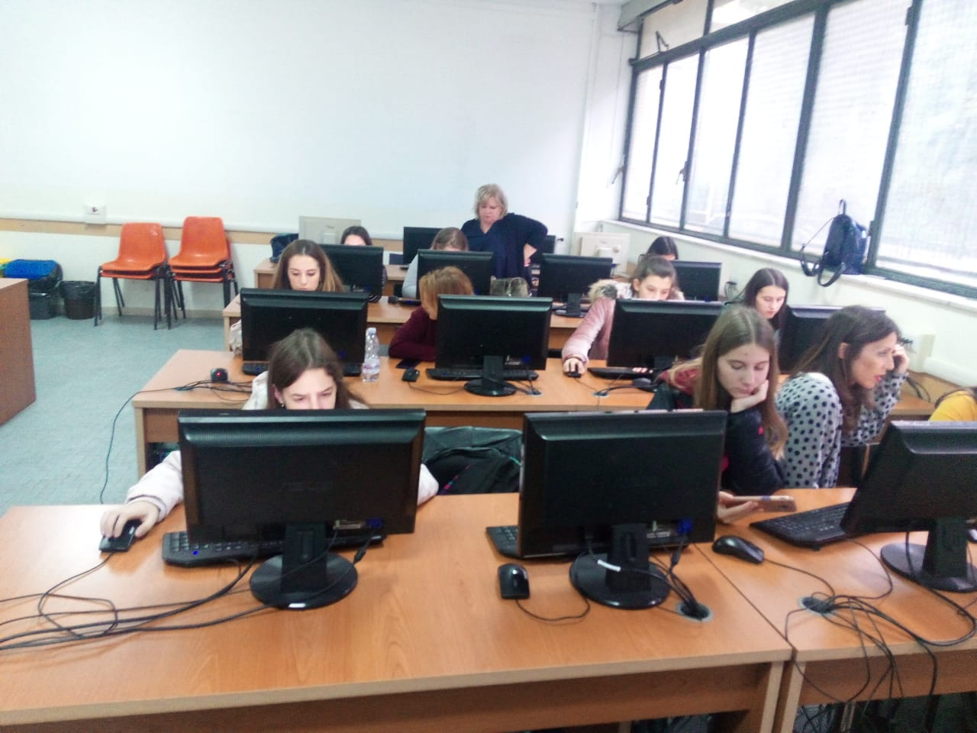
VALUTAZIONE
Essendo anche l'ultimo giorno di
lavoro del meeting,
è stata effettuata la valutazione delle attività
Tutti i partecipanti hanno compolato
un questionario attraverso il quale si sono espresse
opinioni sulle attività.
Gli intervistati hanno detto che
tutti gli obiettivi sono stati raggiunti e
l'incontro ci ha dato la possibilità di
sviluppare abilità, competenze e
gli atteggiamenti mirati agli obiettivi
progetto, la consapevolezza che ciascuno
in mezzo a noi li diffonderà in casa.

Slide 17
Al termine delle attività sia gli studenti che gli insegnanti, hanno effettuato un questionario di valutazione nel quale ognuno poteva esprimere le proprie opinioni sul lavoro svolto e sulle abilità e competenze acquisite in relazione agli obiettivi specifici del progetto. Ogni team effettuerà un processo di disseminazione dopo la terza mobilità in Italia.
Questo progetto è stato finanziato dalla Commissione Europea.Il presente documento riflette Esclusivamente il punto di vista degli autori e la Commissione Europea non si ritiene responsabile dell’uso che potrebbe essere fatto delle informazioni contenute nel presente documento

Slide 18
GIORNALE DELLE ATTIVITÀ DI APPRENDIMENTO, INSEGNAMENTO E FORMAZIONE CHE
HANNO AVUTO LUOGO PRESSO LA SCUOLA PARTNER Convitto Nazionale Regina Margherita Scuole Annesso, Anagni, Italia, 10.11.2019-16.11.2019
È domenica 10 novembre 2020. Arrivano ad Anagni le delegazioni dei 4 team in una giornata calda e soleggiata novembre d'oro come nelle favole. Scopriamo un pomeriggio che ci sorride ampiamente,
invitandoci in una bellissima cittadina medievale, Anagni, vicino alla città di
su sette colli come viene chiamata Roma, in una zona collinare che porta testimonianze
una civiltà di quasi un millennio di esistenza. Dato lo scopo del viaggio
il nostro paesaggio ci fa pensare che la musica sia un'arte che ha un po' di
radici qui e non ci sbagliamo.
Strade strette e alti edifici in pietra rivelano al visitatore che la città ha
rappresentato in passato una delle località con un ruolo importante nella difesa del centro
L'Impero Romano, ma anche un ponte tra la cultura imperiale romana e quella cristiana. Al centro
all'attenzione di ogni visitatore è il Palazzo di Bonifacio VIII, documentato sin dal
XI secolo, simile al Palazzo Vaticano per il fatto che era la residenza di
molti papi nel corso della storia, la città è soprannominata la «Città dei Papi".

